Slide 1
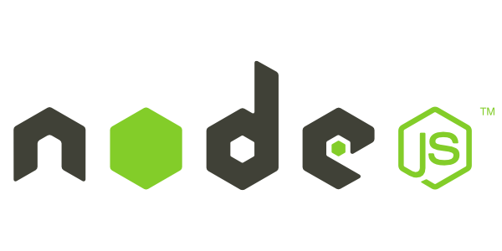
Node.js 1일차
Node.js로 구현하는
쇼핑몰 프로젝트 CAMP
박준영
tech@agcweb.co.kr

Slide 2
목차
목차
Node.js 설치
웹서버 띄워보기
commonjs 모듈관리
npm
Express
실습

Slide 3
Node.js 설치
https://nodejs.org/ko/
LTS버전 설치한다. 각 운영체제에 맞게 선택
LTS버전 : 서버환경에서 장기적으로 안정적인 지원을 제공하는 버전
Stable버전 : 잦은 업데이트를 진행. 추가기능 개발과 기존 API의 기능 개선에 우선한다.

Slide 4
Node.js 설치 ( Mac )
인스톨러 설치후 node및 NPM 설치 완료
기본터미널 프로그램 , iterm, go to shell등의 터미널 프로그램 사용 추천 ( iterm : https://www.iterm2.com/ )
설치확인 => 터미널 실행 => node –v

Slide 5
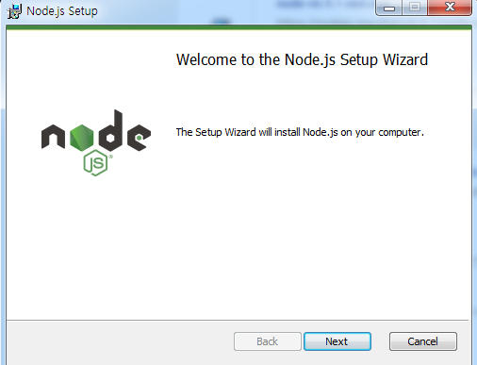
Node.js 설치( Windows )
인스톨러 실행 ( Windows의 경우 )

Slide 6
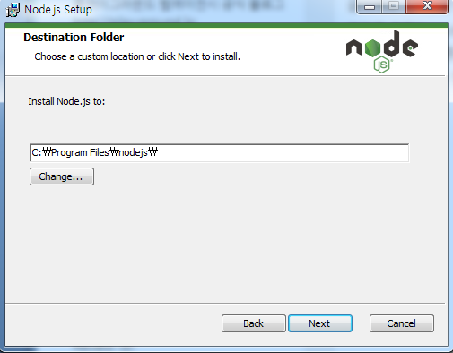
Node.js 설치( Windows )
설치 경로 설정후 ( 기본설정대로 )

Slide 7
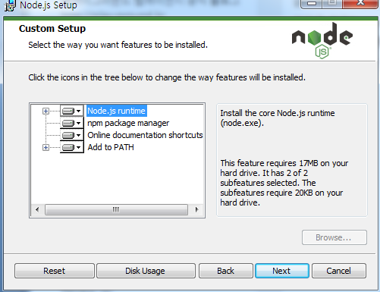
Node.js 설치
필수패키지 지정 ( 따로 건드리지 않음 )

Slide 8
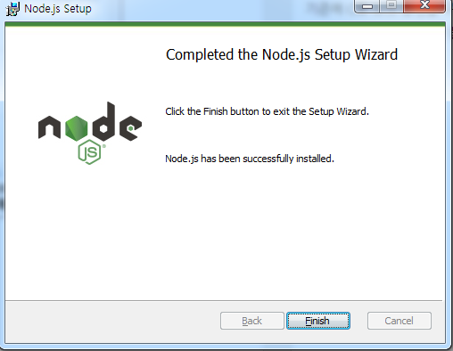
Node.js 설치
완료

Slide 9
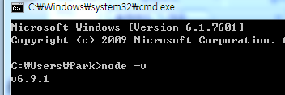
Node.js 설치( Windows )
설치확인 - 명령프롬프트
(윈도우키 + cmd + 엔터 )
node –v 입력

Slide 10
Nodejs 콘솔사용
node 사용해보기
exercise/example4 폴더생성
index.js 파일생성

Slide 11

Nodejs 콘솔사용
console.log("hello");
입력후 저장
터미널 node index.js입력
또는 node index
Notes:
해당 파일이 있는 디렉토리로 가서 실행해야함

Slide 12
commonjs
javascript 모듈관리

Slide 13
commonjs
myvar.js
index.js
var a = "hello";
module.exports.a = a;
var myvar = require('./myvar');
console.log(myvar.a);

Slide 14
commonjs
myvar.js
module.exports.a = "hello";
index.js
var myvar = require('./myvar');
console.log(myvar.a);

Slide 15
commonjs
myvar.js
module.exports = { a : "Return literal" };
index.js
var myvar = require('./myvar');
console.log(myvar.a);

Slide 16
commonjs
myvar.js
module.exports.a = function(){
return "Return function";
};
--------------------------------------
index.js
var myvar = require('./myvar');
var setA = myvar.a();
console.log(setA);

Slide 17
commonjs
myvar.js
function Myvar(){
this.name = "my Instance";
}
module.exports = Myvar;
---------------------------------------
index.js
var Myvar = require('./myvar');
var setVar = new Myvar();
console.log(setVar.name);

Slide 18
commonjs
Car.js
function Car(){
this.color = "Red ";
}
Car.prototype.log = function () {
console.log( "this Car is "+this.color );
}
module.exports = Car;
-------------------------------------------------------------
index.js
var Car = require('./Car');
var myCar = Object.create(Car.prototype);
Car.call(myCar);
myCar.log();

Slide 19
Hello Nodejs
웹서버 띄어보기
웹페이지 접속 후 Hello Nodejs 확인

Slide 20
Hello Nodejs
사용자는 요청하고, 서버는 응답한다.
Request(URL 접속, form전송)
사용자
서버
Response ( 텍스트. 이미지 )

Slide 21
Hello Nodejs
Hello Nodejs 출력해보기

Slide 22
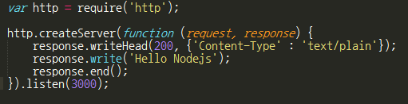
Hello Nodejs
index.js 작성 (https://nodejs.junyoung.me/http-create/)
터미널 : node index

Slide 23

Hello Nodejs

Slide 24
Hello Nodejs
var http = require('http');
http 내장모듈을 불러와서 서버를 만듬
createServer 함수 사용
기타 모듈들 아래 참조
http://nodejs.org/api/

Slide 25
Hello Nodejs
http.createServer(function (request, response)
웹서버를 띄우고 콜백으로 request와 response를 전달한다.

Slide 26
Hello Nodejs
response.writeHead(200, {'Content-Type' : 'text/plain'});
response.write('Hello nodejs');
response.end();
200 상태코드로 텍스트로 응답 – 헤더에 명시
Hello nodejs 화면에 표시
응답완료

Slide 27
Hello Nodejs
http 상태코드
참고 : http://ooz.co.kr/260
상태코드 | 설명
1XX | 조건부응답
2XX | 응답성공
3XX | 리다이렉션
4XX | 요청오류( ex 404 Not Found )
5XX | 서버오류

Slide 28
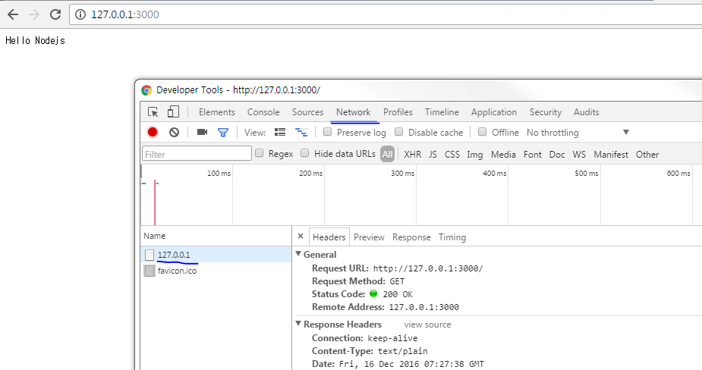
Hello Nodejs
Response를 개발자 콘솔에서 확인
Network – 새로고침 - 주소클릭

Slide 29
Hello Nodejs
listen(3000);
3000번 포트로 제공

Slide 30


Slide 31
Express
Express란?
npm이란
Routing
Template

Slide 32
Express
Express란?
Nodejs 용 경량 웹프레임워크
HTML 파싱, 쿠키 및 세션관리, 라우팅 담당

Slide 33
Express
설치
npm install --save express
Notes:
Pakage.json 파일에 자동으로 저장됨 , node-modle 폴더에 express 폴더가 생김

Slide 34


Slide 35
npm
npm 이란?
Node Package Modules 의 약자
누군가 개발해 놓은 모듈 다운로드 해서 사용가능
모듈검색 사이트 :
https://www.npmjs.org/
Notes:
프로젝트 파일로 이동해서 > npm init 터미널에 입력해서 패키지를 생성 > 폴더에 pakage.json 파일이 생성됨

Slide 36
npm
package.json을 활용해 의존성관리
npm install – dependencies에 있는 모듈들 전부 설치
npm update – 모듈이 변동사항이 있을시 재설치
Notes:
Package.json 파일 안에는 주석 처리가 되면 안됨

Slide 37
npm
package.json
{
"name": "ex-express",
"version": "0.0.0",
"private": true,
"scripts": {
"start": "node ./bin/www"
},
"dependencies": {
"body-parser": "~1.15.2",
…….
}
}

Slide 38
npm
dependencies
"body-parser": "~1.15.2“
기호 | 의미
version | 완전히 일치
=version | 완전히 일치
>version | 큰 버전
>=version | 크거나 같은 버전
<version | 작은 버전
<=version | 작거나 같은 버전
~version | 범위( ~1.15.2는 1.15.2~1.15.3보다 작음 )

Slide 39
npm
“test_module” : “1.1.2”
이렇게 버전을 아애 명시 할 수도 있다
그외 표기법 아래 참조
https://docs.npmjs.com/misc/semver

Slide 40
npm
나머지 옵션들
현재 앱에도 명시를 하시만 다른 사람이 사용 할 수 있도록 라이브러리 배포시에 옵션이 된다
name, version 이름과 버전 필수, 없으면 에러
private : true 사용시 배포되는 것을 방지
scripts : 사용할 명령어 작성
ex) start": "node ./bin/www“
npm start = node 라는 명령어로 bin/www라는 파일을 실행하라
참조 : https://docs.npmjs.com/files/package.json

Slide 41
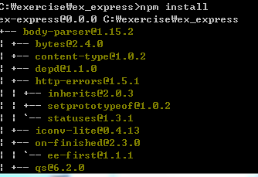
Express
이제 npm install 을 실행

Slide 42
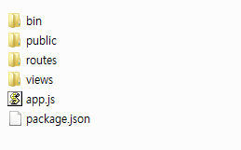
Express
node_modules 설치완료

Slide 43
npm
설치된 모듈 확인
npm list
npm list –depth=0 (1단만확인)
글로벌 모듈 확인
npm list –g
npm list –g –depth=0

Slide 44
npm
npm 모듈 삭제시
npm uninstall 모듈명
npm uninstall –g 모듈명

Slide 45
npm
글로벌 모듈이 설치된 위치
Mac
/usr/local/node_modules
windows
C:\Program Files\nodejs\node_modules

Slide 46
Express
npm start
익스프레스 실행

Slide 47
Express
nodemon 설치
nodemon?
파일을 수정하면 웹서버를 내렸다가 다시 올려야되지만 nodemon이 감지하다가 파일을 수정하면 자동으로 내렸다 올림.
Notes:
Npm install –g nodemon
-g옵션은 os 시스템 영역에 설치가 되

Slide 48
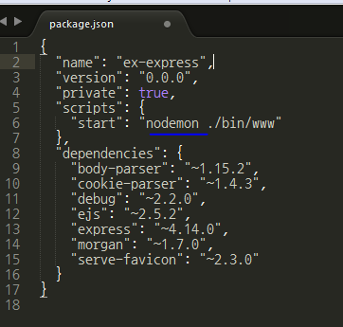
Express
npm install –g nodemon
설치
package.json 수정
nodemon
"start": "nodemon ./app.js"

Slide 49
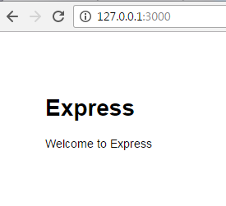
Express
npm start 시작
(nodemon) 으로 시작
http://127.0.0.1:3000/ 확인

Slide 50
실습
URL 구조 ( routes/admin.js )
method | url | 설명
GET | /admin/products | 제품리스트
GET | /admin/products/write | 제품작성폼
POST | /admin/products/write | 제품등록처리

Slide 51
실습
! 라우팅 작성요령
var express = require('express');
var router = express.Router();
router 객체를 생성

Slide 52

실습
url 방식을 작성
callback함수 작성
req는 사용자 요청
res는 브라우저로 보냄
get, post 등등 방식을 나열
응답 방식을 작성 send면 message render는 템플릿

Slide 53
REST API
REST API
URL로 정보의 자원을 표시
GET, POST, UPDATE, DELETE
메서드로 표현

Slide 54
REST API
사용자조회
GET /member/{userid}
사용자에 대한 정보를 조회
사용자 추가
POST /member/{userid}

Slide 55
REST API
사용자 수정
PUT /member/{userid}
사용자 삭제
DELETE /member/{userid}

Slide 56
실습
그외 나머지 웹사이트에서 실습

